Slide 1
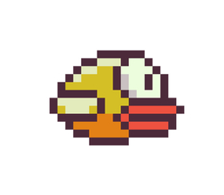
Создание игры на pygame
FLAPPY BIRD
Команда “Джедаи”

Slide 2
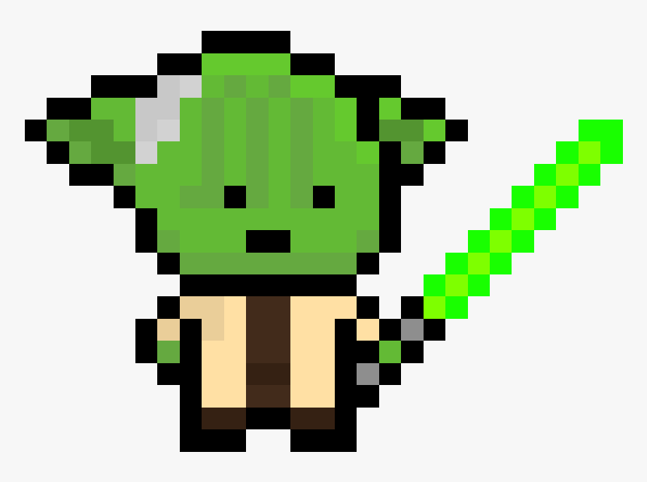
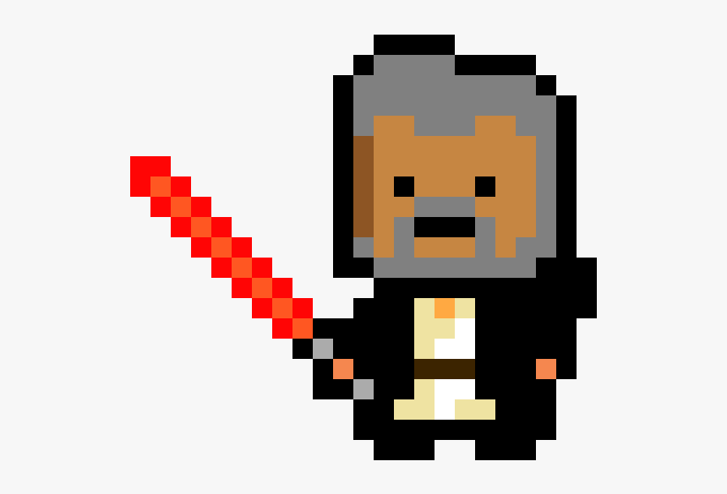
НАША КОМАНДА
Ермолаева Алена
Ушаков Александр
программист
программист

Slide 3
Задачи:
01.
02.
03.
Реализовать основную часть игры
Проанали-зировать варианты игр
Создать меню
04.
05.
06.
Добавить звуки
Добавить сбор монеток
Добавить выбор персонажей

Slide 4
Выбор игры
Проникнувшись чувством ностальгии по детству, наша команда решила реализовать одну из любимых игр: flappy bird, geometry dash, tetris. Мы остановили свой выбор на Flappy bird.

Slide 5
ИСТОРИЯ СОЗДАНИЯ ИГРЫ
Донг Нгуен вырос в Ван Фуке, деревне недалеко от Ханоя. В детстве он открыл для себя видеоигры, такие как Super Mario Bros., и начал программировать свои собственные в 16 лет. Используя iPhone, он обнаружил, что его самые популярные игры, такие как Angry Birds, слишком сложны, и захотел сделать более простую игру для людей, которые «всегда в движении».
Flappy Bird был создан и разработан Нгуеном за два-три дня. Для создание геймплея, разработчик вдохновлялся отбрасыванием мяча для пинг-понга о ракетку как можно дольше. Он описал бизнес-план бесплатной загрузки с внутриигровой рекламой как «очень распространённый на японском рынке».
Нгуен считает, что современные западные игры слишком сложны. Его компания .Gears описывает свои игры как «находящиеся под сильным влиянием пиксельных ретро-игр золотого века. Этот чистый невероятно сложный геймплей, в который интересно играть».
8 февраля 2014 года Нгуен объявил в Twitter, что игра будет удалена как из Apple App Store, так и из Google Play, написав: «Мне очень жаль, пользователи Flappy Bird, через 22 часа я удалю Flappy Bird. Я больше так не могу». К большому разочарованию фанатов, разработчик исполнил обещанное.

Slide 6
ГЕЙМПЛЕЙ
Flappy Bird - это аркадная игра, в которой игрок управляет птицей Faby, которая движется постоянно вправо. Игроку поручено провести Фаби по парам труб, которые имеют промежутки одинакового размера, расположенные на произвольной высоте. Фаби автоматически спускается и поднимается только тогда, когда игрок касается пробела или правой кнопки мыши. Каждое успешное прохождение пары труб приносит игроку одно очко. Столкновение с трубой или землей завершает игровой процесс.

Slide 7
Основная часть
Для создания основной части мы прописали движение земли, класс птиц для анимации , класс препятствий(труб), которые появляются на одинаковом расстоянии, а их высота каждый раз рандомная. После прохождения каждого испытания скорость движения труб увеличивается. Добавили физику, конец игры и возможность перезапустить игру после смерти персонажа.

Slide 8
Создание меню
Сделали меню, где с помощью нажатия на нарисованные в pygame кнопки можно посмотреть скины персонажей, темы игры, количество собранных монет и рекорд, а также начать игру.

Slide 9
СБОР МОНЕТОК
Для сбора монет мы прописали класс с монетами. Первая монета гарантированно появляется между первыми трубами. Далее рандомно через 1-7 труб. Количество собранных монет суммируется и записывается в отдельный текстовый файл, поэтому сумма собранных монет не обнуляется после закрытия игры.

Slide 10
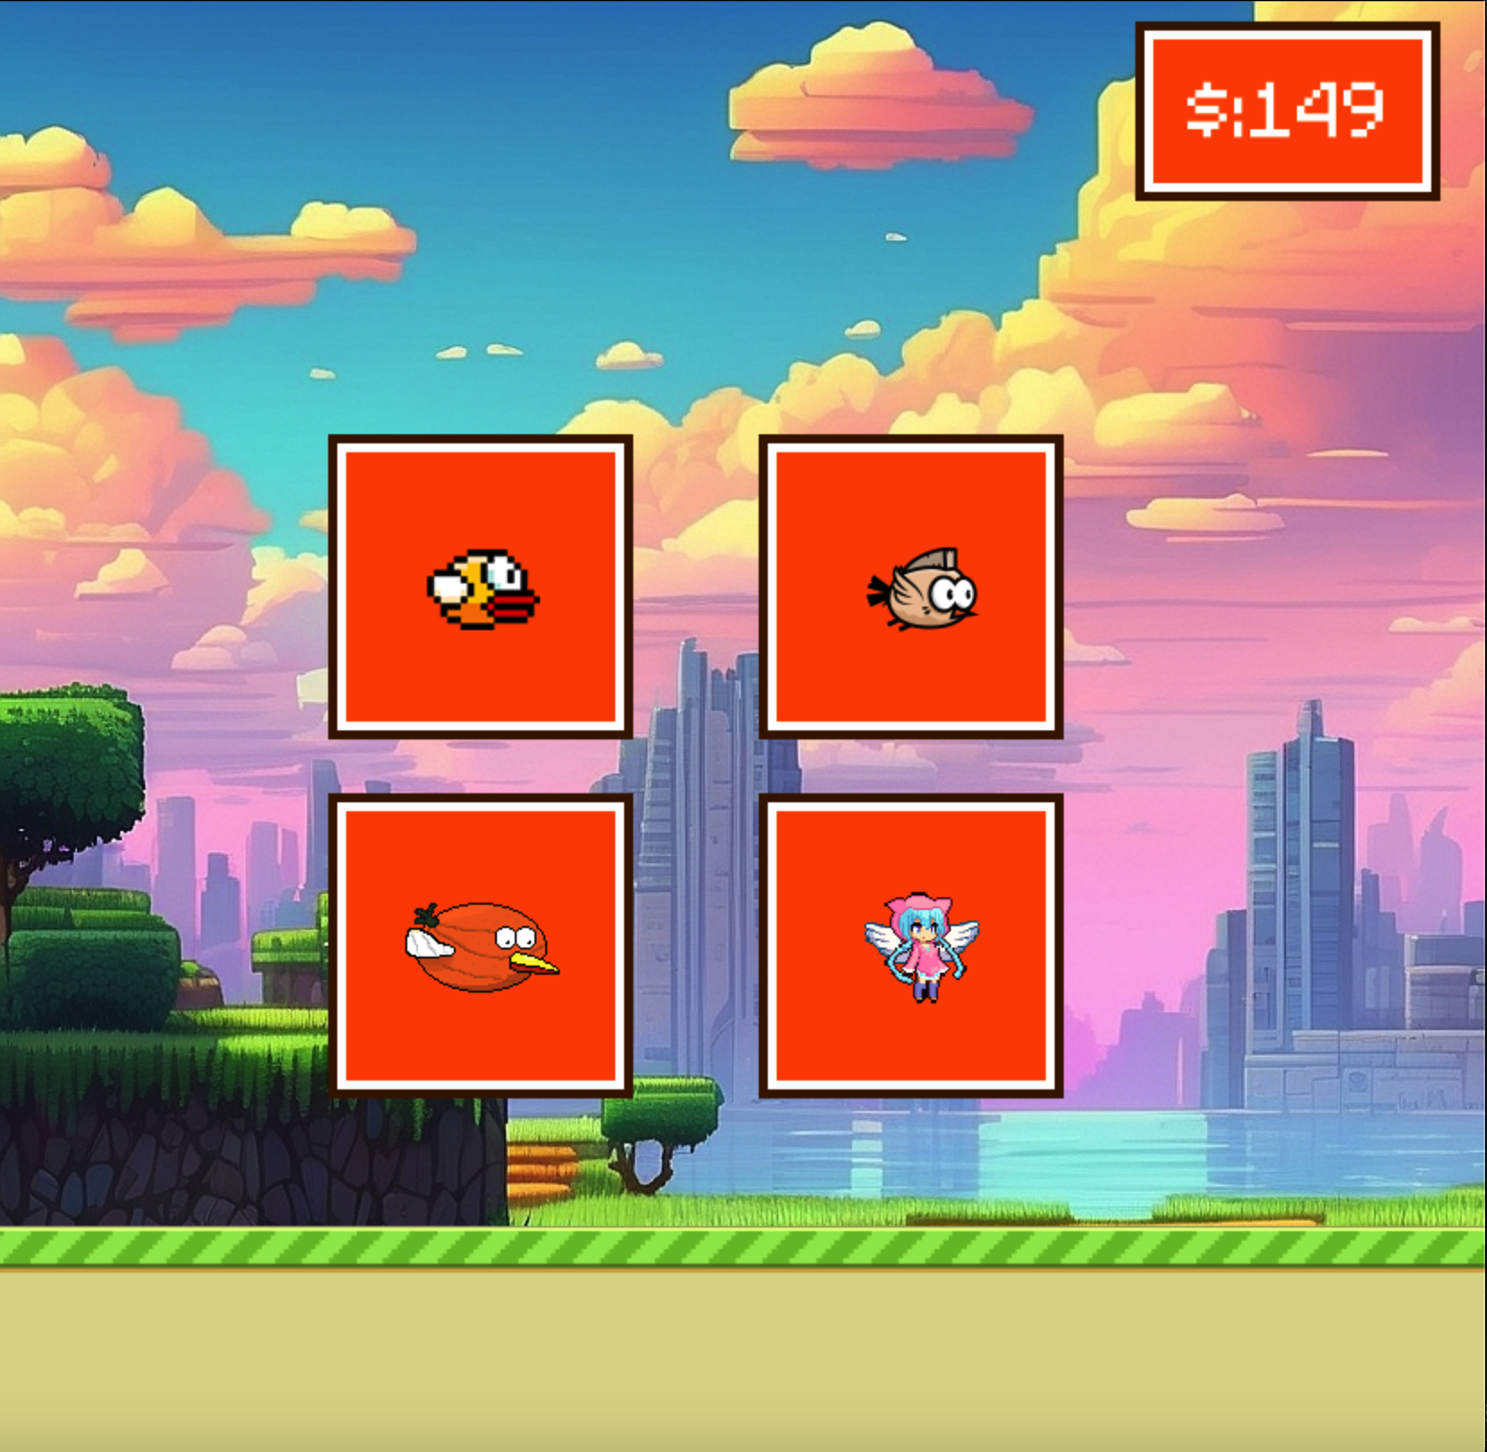
Чтобы разнообразить игру мы создали больше персонажей и тем. Между темами можно переключаться бесплатно в меню, а скины птичек нужно купить за накопленные монеты. Мы используем текстовые файлы, чтобы сохранить информацию о купленных персонажах и последней выбранной теме.

Slide 11
ДОБАВЛЕНИЕ ЗВУКОВ
Добавили фоновую музыку во время игры, звук собранной монетки и смерти персонажа

